Slide 1


Sicilian
Кейс 3. Интеллектуальный сервис планирования рабочих маршрутов для инженеров с учетом временных окон и сложности проводимых работ

Slide 2

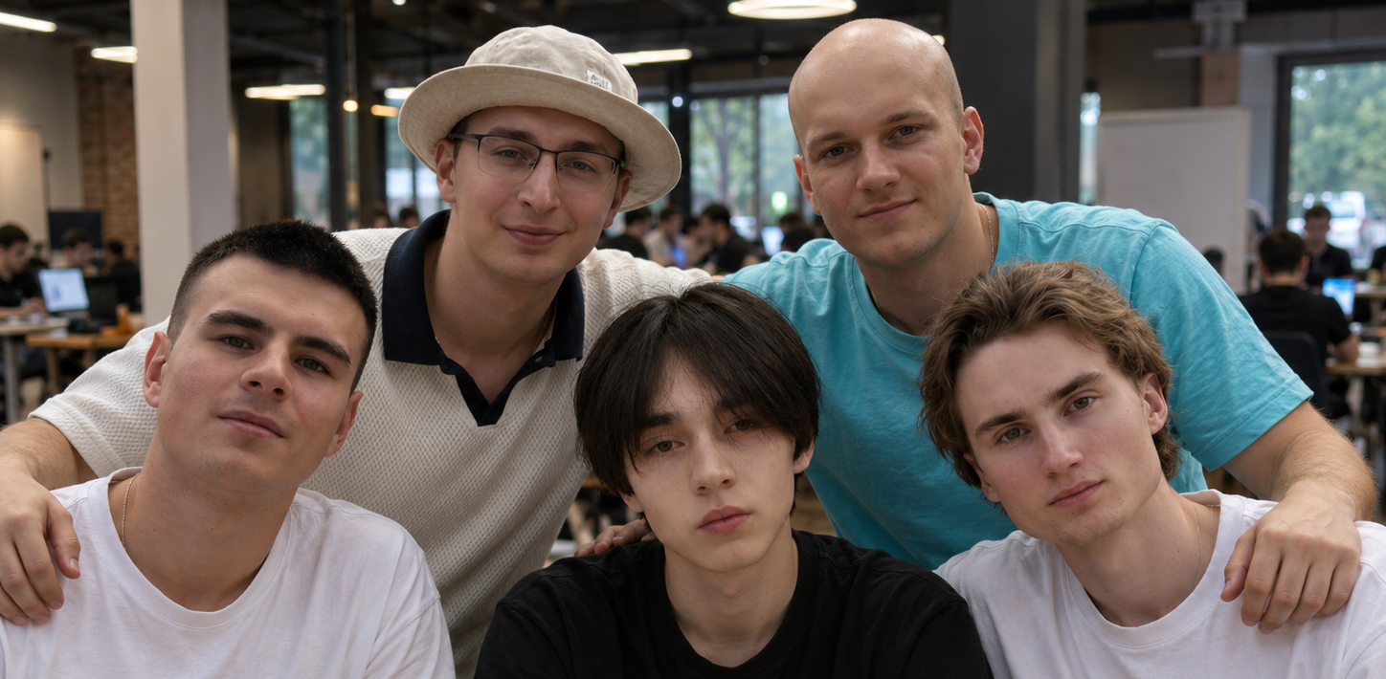
Команда
«Sicilian»
Краткое описание решения:
Приложение помогает диспетчеру распределять заявки между выездными бригадами и строить маршруты с учётом срочности, временных окон, навыков и оборудования. На карте и в расписании видны назначения, загрузка бригад и причины, по которым заявки остались без исполнителя. При изменениях диспетчер может пересчитать план и сравнить варианты до их принятия.
О команде
Капитан: Наврузов Магомед Ровшанович, backend-разработчик
Кол-во участников: 5 человек
Краткое описание:
Команда собралась из друзей, которые решили объединить опыт в разработке и вместе попробовать свои силы на хакатоне.
Город и регион: г. Москва и г. Ульяновск
Уникальность решения:
Уникальность нашего решения заключается в том, что окончательное решение о выборе маршрута принимает диспетчер. Система предлагает несколько вариантов, в том числе сценарии со сдвигом временных окон аварий или привлечением дополнительных бригад.
Перепланирование учитывает как заявки, запланированные к началу рабочего дня, так и назначенные в течение дня, а также отмены заявок, недоступность инженеров и задержки выполнения работ. Дополнительно система учитывает расход оборудования и сохраняет историю изменений плана.
2

Slide 3

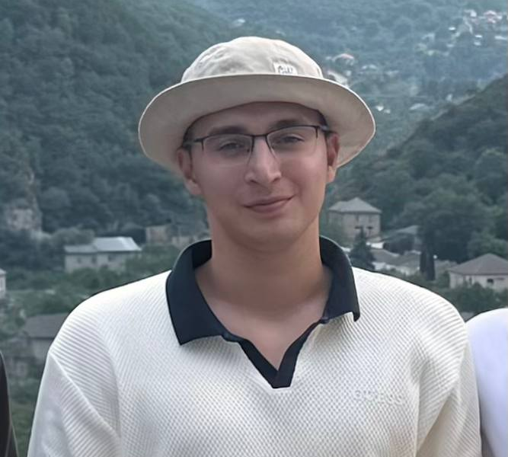
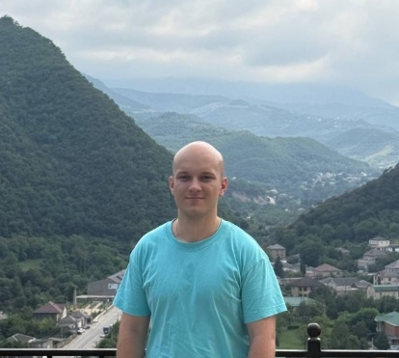
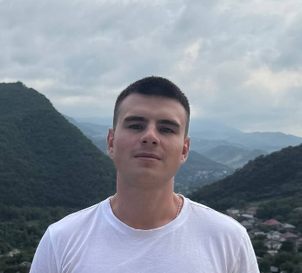
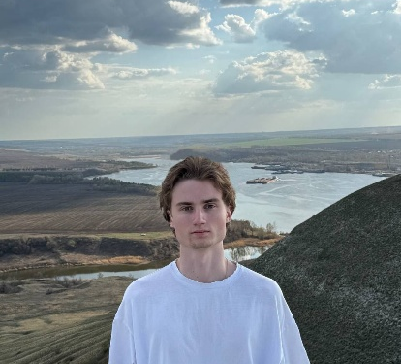

Команда «Sicilian»
Магомед Наврузов
Глеб Колебанов
Дмитрий Скорняков
Владислав Дронин
Александр Аюгов
Backend-разработчик, капитан проекта
@magneless
+7 999 887 86 16
ИТМО (магистратура)
Backend-разработчик
@gleeebus
+7 903 697 54 67
Kaspersky lab/НИУ ВШЭ (магистратура)
Backend-разработчик, менеджер проекта
@kasp3RrR
+7 937 873 30 95
УлГУ + НИУ ВШЭ (магистратура)
Backend-разработчик
@nvvvddd
+7 908 489 60 03
УлГУ + НИУ ВШЭ (магистратура)
Frontend-разработчик, дизайнер интерфейсов
@heahopea
+7 951 098 82 64
УлГУ (магистратура)

Slide 4

Команда «Sicilian»
Краткая история команды:
01
Мы собрались из друзей, которых объединил интерес к разработке и желание поработать над реальной задачей. Некоторые из нас уже делали совместные проекты, но в таком составе мы впервые участвуем в хакатоне. Мы живём в разных городах, поэтому с самого начала учились работать как единая команда на расстоянии.
Почему вы выбрали именно эту задачу
из предложенных на хакатоне?
02
Большинство участников нашей команды специализируются на backend-разработке, поэтому мы искали задачу, в которой могли бы применить свой опыт и освоить что-то новое. Этот кейс привлёк нас сочетанием сложной задачи оптимизации маршрутов и ощутимой пользы для людей: от качества планирования зависят рабочий день инженера и время ожидания клиента. Мы решили создать инструмент, который помогает диспетчеру принимать обоснованные решения, предлагая варианты действий и сохраняя за ним окончательный выбор.
С какими основными сложностями или вызовами
вы столкнулись и как их преодолели?
03
Самым сложным оказалось перепланирование в течение дня, поскольку нужно учитывать уже начатые работы, новые заявки и оставшееся оборудование. На протяжении всей разработки, мы разбирали и продумывали конкретные сценарии и уточняли правила, чтобы пересчёт сохранял выполнимость плана и учитывал все ограничения. Для параллельной разработки заранее согласовали контракты модулей и регулярно собирали общий сценарий – это помогало находить расхождения до финальной интеграции.

Slide 5
КОРОТКО О РЕШЕНИИ
Техническая суть решения
Маркетинговая суть решения
Архитектура. Модульный backend на Go, веб-интерфейс на React и TypeScript, PostgreSQL для хранения заявок, планов и истории событий.
Планирование. VROOM с дополнительным улучшением маршрутов на Go учитывает навыки, транспорт, оборудование, окна визитов и смены. Время и расстояния по дорогам рассчитываются через OSRM на данных OpenStreetMap.
Перепланирование. Изменения, требующие пересчёта, сохраняются в очереди: новые заявки, отмены, недоступность инженеров и задержки выполнения. Диспетчер запускает расчёт оставшейся части дня; начатые и завершённые работы сохраняются.
Сравнение и принятие плана. Диспетчер сравнивает назначения, пробег и загрузку бригад до применения изменений. Доступны варианты с допуском опоздания на аварии и привлечением резерва из исходного состава; принятые планы и события сохраняются в истории.
Целевая аудитория. Диспетчеры выездных бригад Билайна, распределяющие заявки на подключение, ремонт и устранение аварий.
Ценность для бизнеса. Автоматизация ручного распределения заявок с целью сократить пробег и число задействованных бригад. Диспетчер видит последствия изменений до принятия нового плана.
Проверка решения. Сравнение алгоритмов на датасетах кейса по назначенным заявкам, пробегу, числу бригад и времени расчёта. Проверка соблюдения ограничений и обработки событий рабочего дня.
Возможное развитие. Интерфейс инженера для получения маршрута и передачи фактического начала, завершения и задержек работ. После проверки решения в эксплуатации – адаптация для других выездных служб.

Slide 6
Проблема организации планирования выездных работ
Постановка проблемы:
Ручное распределение. Диспетчер распределяет заявки по бригадам в ручную, из-за чего может не учесть все ограничения или не оптимальным образом распределить заявки
Срочная заявка. Уже спланированный маршрут может поломаться из-за возникновения срочной заявки, что потребует дополнительных усилий диспетчера по распределению и повысит риск ошибки
Решение:
Автоматизация процесса. Распределение заявок должно происходить автоматически в начале рабочего дня, с учетом заданных ограничений и оптимизацией маршрутов
Оптимизация. Все заявки должны распределяться по бригадам оптимальным образом, чтобы уменьшить общий пробег инженеров и увеличить общее количество обрабатываемых за день заявок
Перепланирование. Новые аварийные заявки должны быть встроены в маршрут и иметь высший приоритет.

Slide 7
Существующие решения в других компаниях
Яндекс Маршрутизация · «на_полке»
1С:ТОИР КОРП · «Ацис Технология»
ServiceNow FSM · Xerox
Dynamics 365 Field Service · Ziegler
Российский сервис, который распределяет выезды сотрудников и строит маршруты с учётом адресов и времени визитов.
В компании планирование ускорилось более чем в 4 раза, а число визитов выросло на 10%.
Российская система для учёта заявок, планирования обслуживания оборудования и работы выездных инженеров.
После внедрения обработка заказов ускорилась на 45%.
Платформа для управления сервисными заявками: помогает назначать техников, составлять расписание и планировать выезды.
Производительность техников в Ziegler выросла на 30%.
Система, объединяющая заявки, диспетчеризацию и работу специалистов на выезде.
В Xerox каждый техник получил на 53 минуты больше времени для работы у клиентов в день.

Slide 8
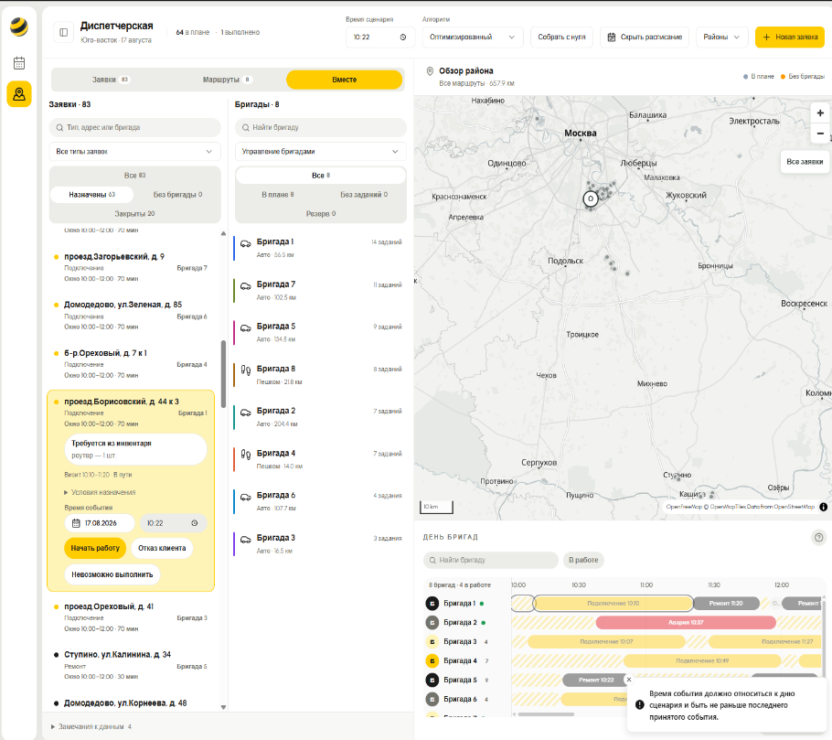
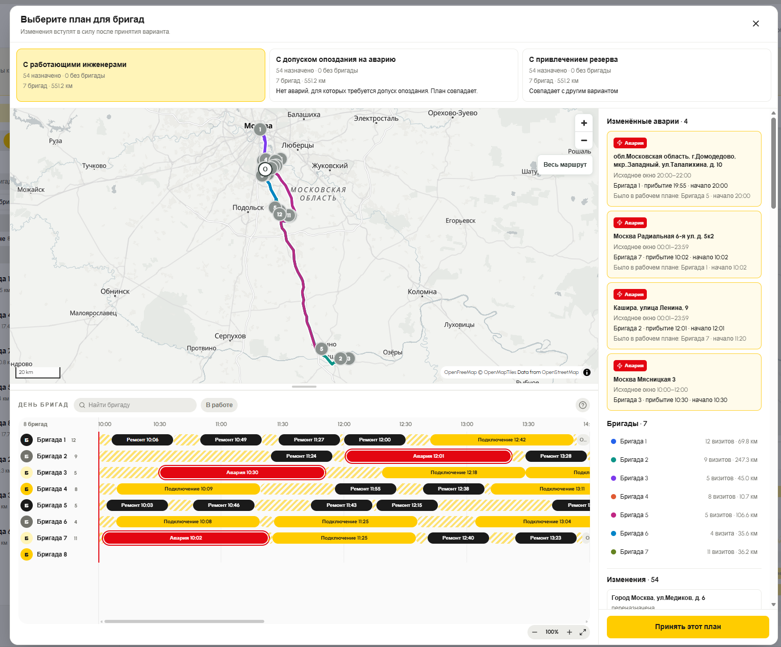
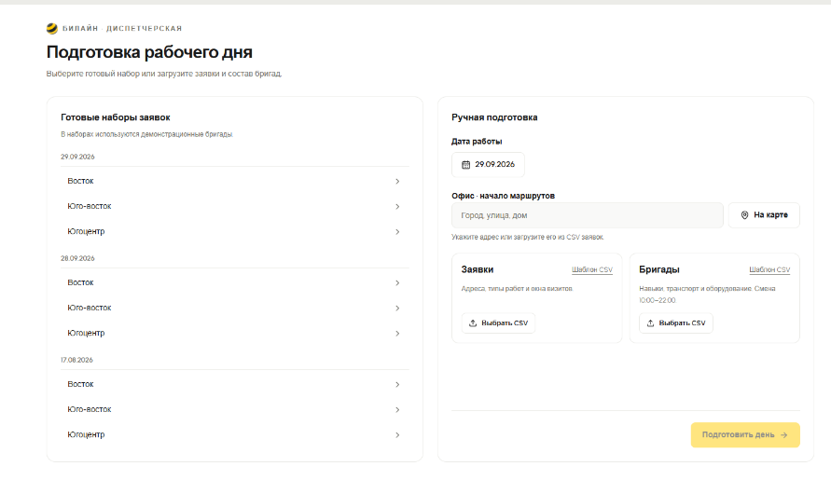
Наше решение для диспетчера

Slide 9
Ограничения для плана
Время визита
Приоритет заявок
Возможности бригады
Пересчёт плана
Работа начинается в согласованном с клиентом окне и завершается до конца смены. План учитывает дорогу, ожидание и длительность работы.
Сначала планируются аварии, затем подключения, ремонты и дозаказы. Для аварий диспетчер может сравнить вариант с допустимым опозданием.
Заявка назначается только при наличии нужных навыков, транспорта и оборудования. Учитывается занятость инженера в течение дня.
Начатые и выполненные работы сохраняются. Новая обычная заявка вставляется в свободное время; при аварии может измениться оставшийся маршрут.

Slide 10
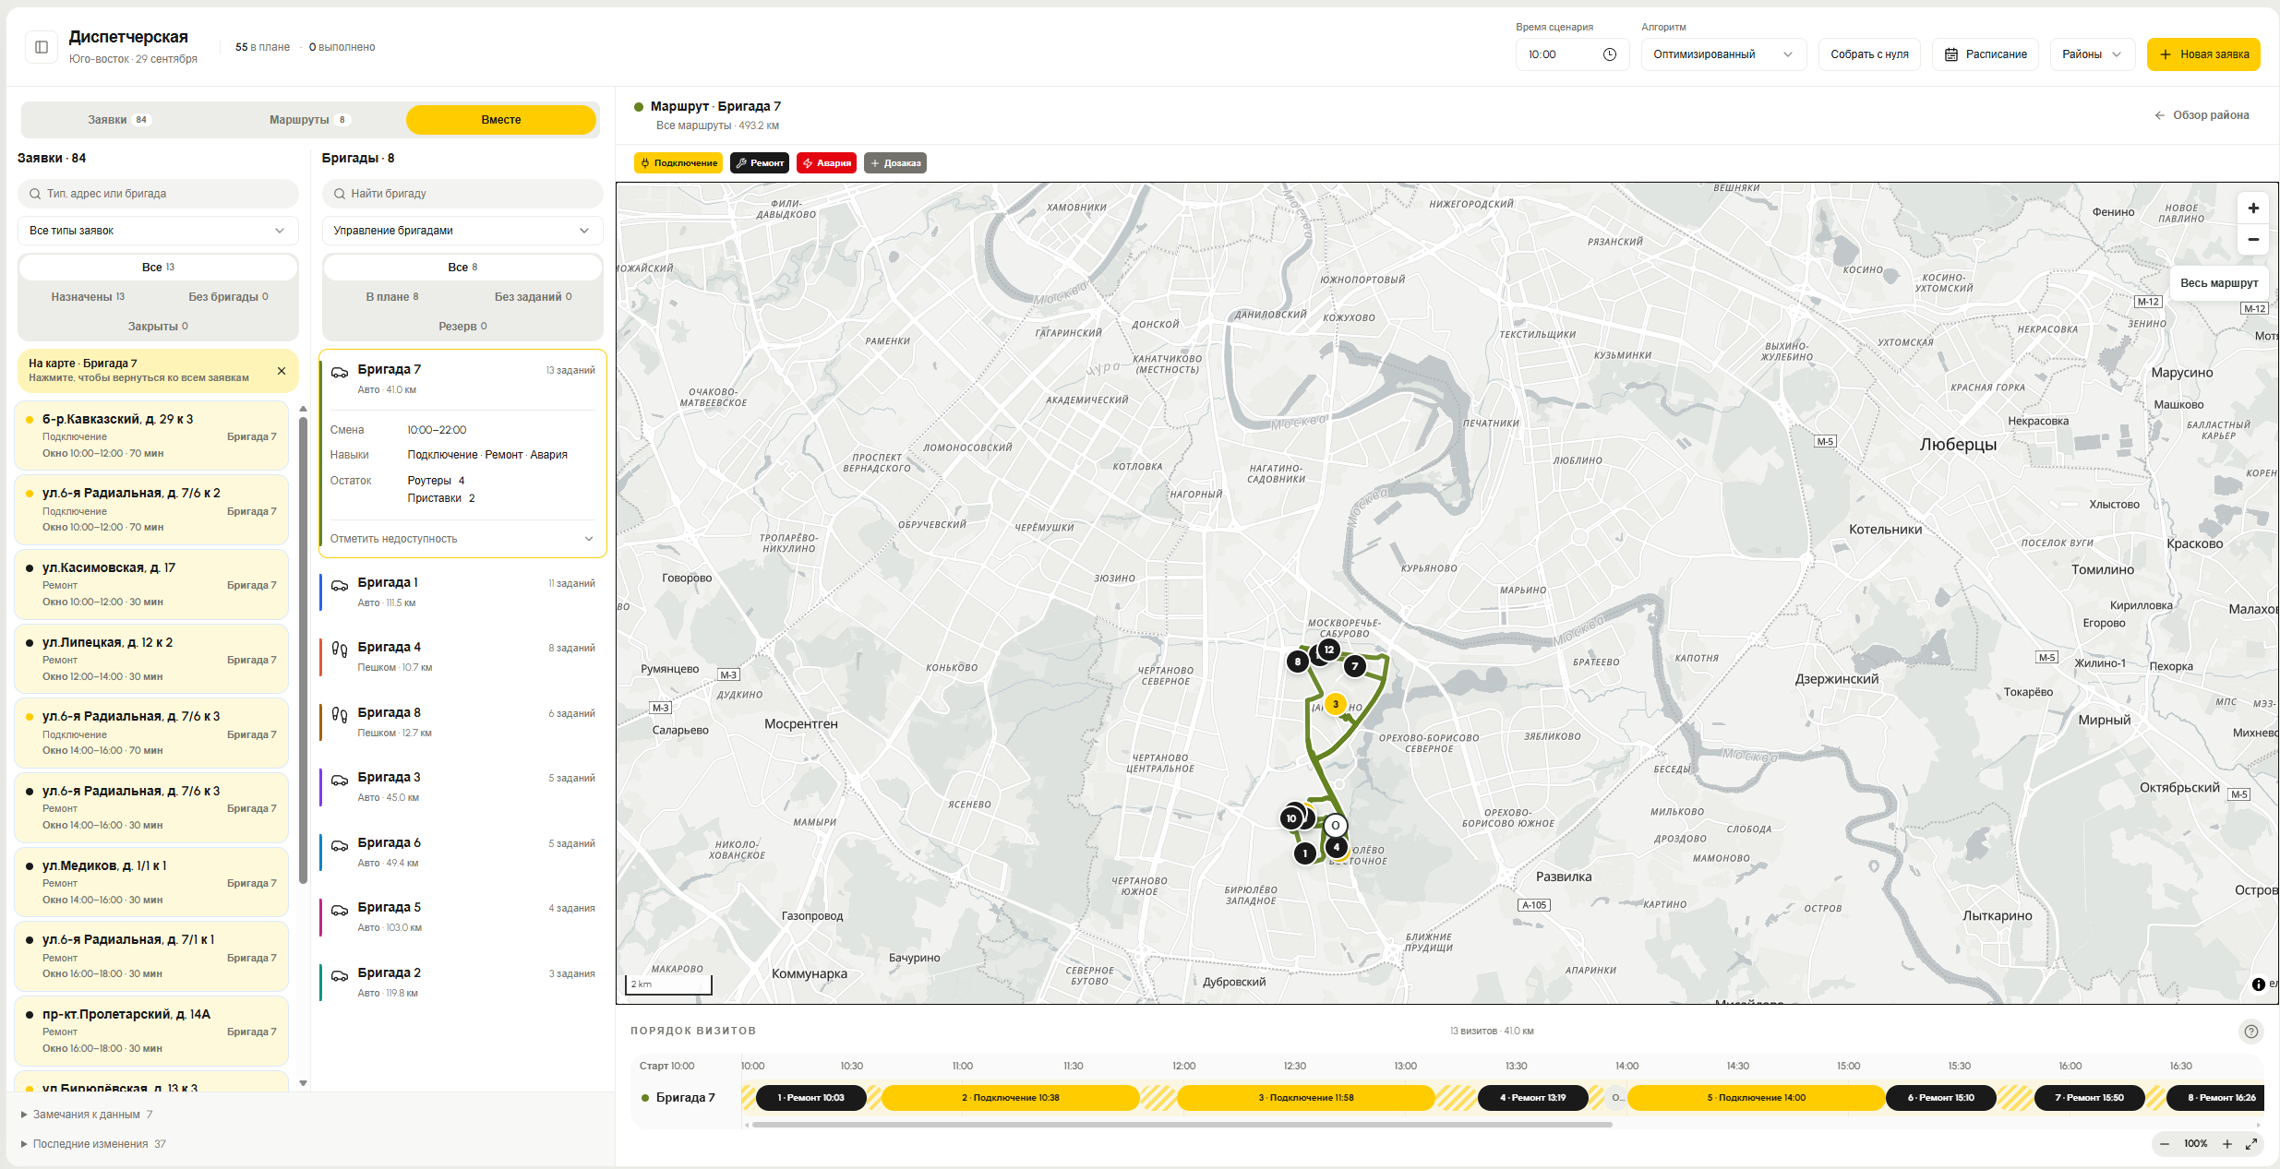
Рабочий день диспетчера
Подготовить день. Выбрать готовый набор или загрузить заявки и состав бригад, уточнить адреса.
Принять первый план. Сравнить варианты по назначениям, пробегу и расписанию, затем выбрать рабочий план.
Управлять изменениями. Вносить новые заявки, отмены и фактическое время работ; при необходимости пересчитать маршруты и принять обновлённый план.

Slide 11
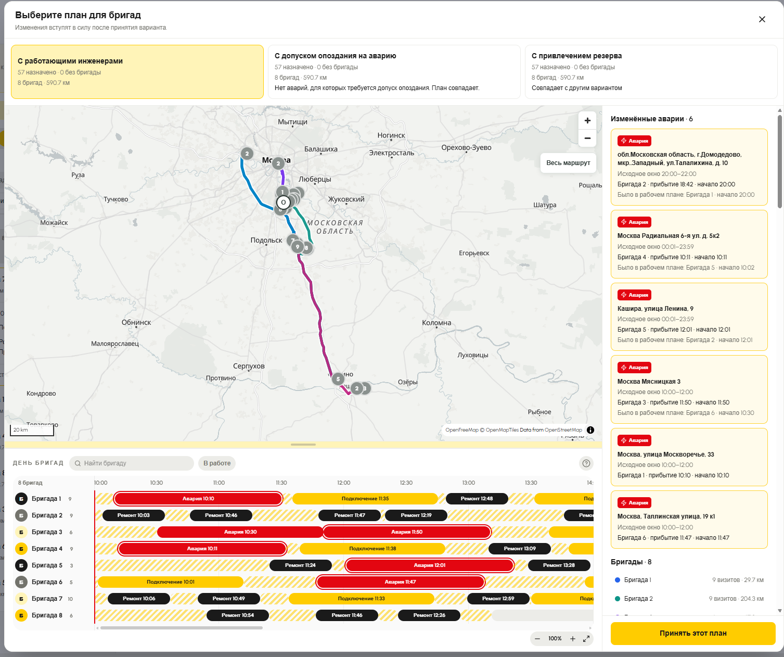
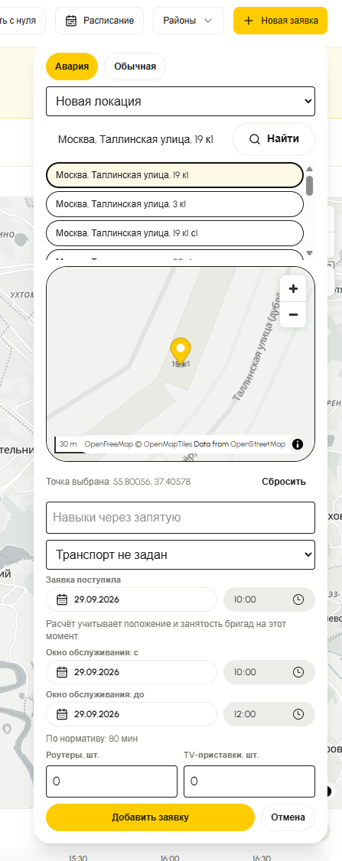
Что происходит при поступлении аварии?
Диспетчер добавляет аварийную заявку: адрес, окно визита и требования к бригаде.
По команде диспетчера сервис пересчитывает оставшуюся часть дня. Начатые и выполненные работы сохраняются.
Диспетчер сравнивает варианты: работающим составом, с допуском опоздания на аварию и с привлечением резерва. Изменения видны на карте и в расписании; диспетчер принимает выбранный план.

Slide 12
Стек технологий
Backend: Backend: Go 1.27, HTTP API, PostgreSQL 17 для хранения заявок, планов и истории событий
Frontend: Frontend: React 19, TypeScript, Vite 8 – рабочее место диспетчера.
Алгоритм оптимизации: Алгоритм оптимизации: VROOM 1.15 и дополнительный поиск на Go; результат проверяется по ограничениям задачи
Карта: Карта: MapLibre GL и OpenFreeMap; Photon ищет адреса, OSRM рассчитывает путь по дорогам для автомобиля и пешей бригады.В нижнем блоке: «Расчёт выполняется на сервере. Диспетчер сравнивает варианты на карте и в расписании, затем принимает рабочий план».

Slide 13
Распределение ответственности
Go-1
Go-2
Frontend
Планировщик: назначения, порядок визитов, ограничения и причины неназначения
Данные и API: импорт и проверка заявок и бригад, PostgreSQL, HTTP API
Интерфейс диспетчера: карта, расписание, карточки заявок и сравнение планов
Go-3
Go-4
Геоданные: поиск координат, дорожное время и расстояния, геометрия маршрутов
Управление планом: варианты расчёта, события рабочего дня и перепланирование

Slide 14
Выбранный алгоритм
Baseline
OR-Tools
VROOM
VROOM-enhance
Жадный алгоритм: берёт заявки по порядку и добавляет каждую в конец маршрута первой подходящей бригады. Рассчитывает план за 0,005 с, но назначает только 331 заявку; общий путь – 3411 км.02 ·
Предыдущая версия планировщика на библиотеке Google. Ищет маршруты с учётом приоритетов и улучшает их локальным поиском. Назначает 455 заявок, общий путь – 2793 км, расчёт – около 10 с.03
Движок маршрутизации на C++, дополненный нашим базовым поиском улучшений. Назначает 465 заявок, включая все 29 аварий. Общий путь – 2639 км, расчёт – около 10 с.04
Наша улучшенная версия VROOM: дополнительно перестраивает маршруты и переносит визиты между бригадами. Назначает те же 465 заявок, но сокращает общий путь до 2177 км – на 17,5% относительно VROOM при том же времени расчёта.Все четыре алгоритма соблюли проверенные обязательные ограничения.

Slide 15
Сравнение алгоритмов: назначенные заявки
Из 627 заявок, предел по оборудованию – 465

Slide 16
Сравнение алгоритмов: задействованные бригады
Бригадо-дни: сумма по 9 региональным дням

Slide 17
Сравнение алгоритмов: длина маршрутов
По дорожной сети. Автомобильный и пеший путь вместе

Slide 18
Планы по развитию
Интеграция данных – получать заявки и состав доступных бригад из внутренних систем вместо загрузки CSV.
Уведомления клиентам – после принятия нового плана сообщать об изменении времени визита. Сейчас это происходит вне приложения.
Другие районы – применять решение на новых территориях обслуживания Билайна с их заявками и бригадами.
1
2
3
4
5
Интерфейс инженера – передавать маршрут и принимать отметки о прибытии, начале и завершении работы.
Собственные геосервисы – развернуть поиск адресов и дорожную маршрутизацию для стабильной работы под нагрузкой.

